Slide 1



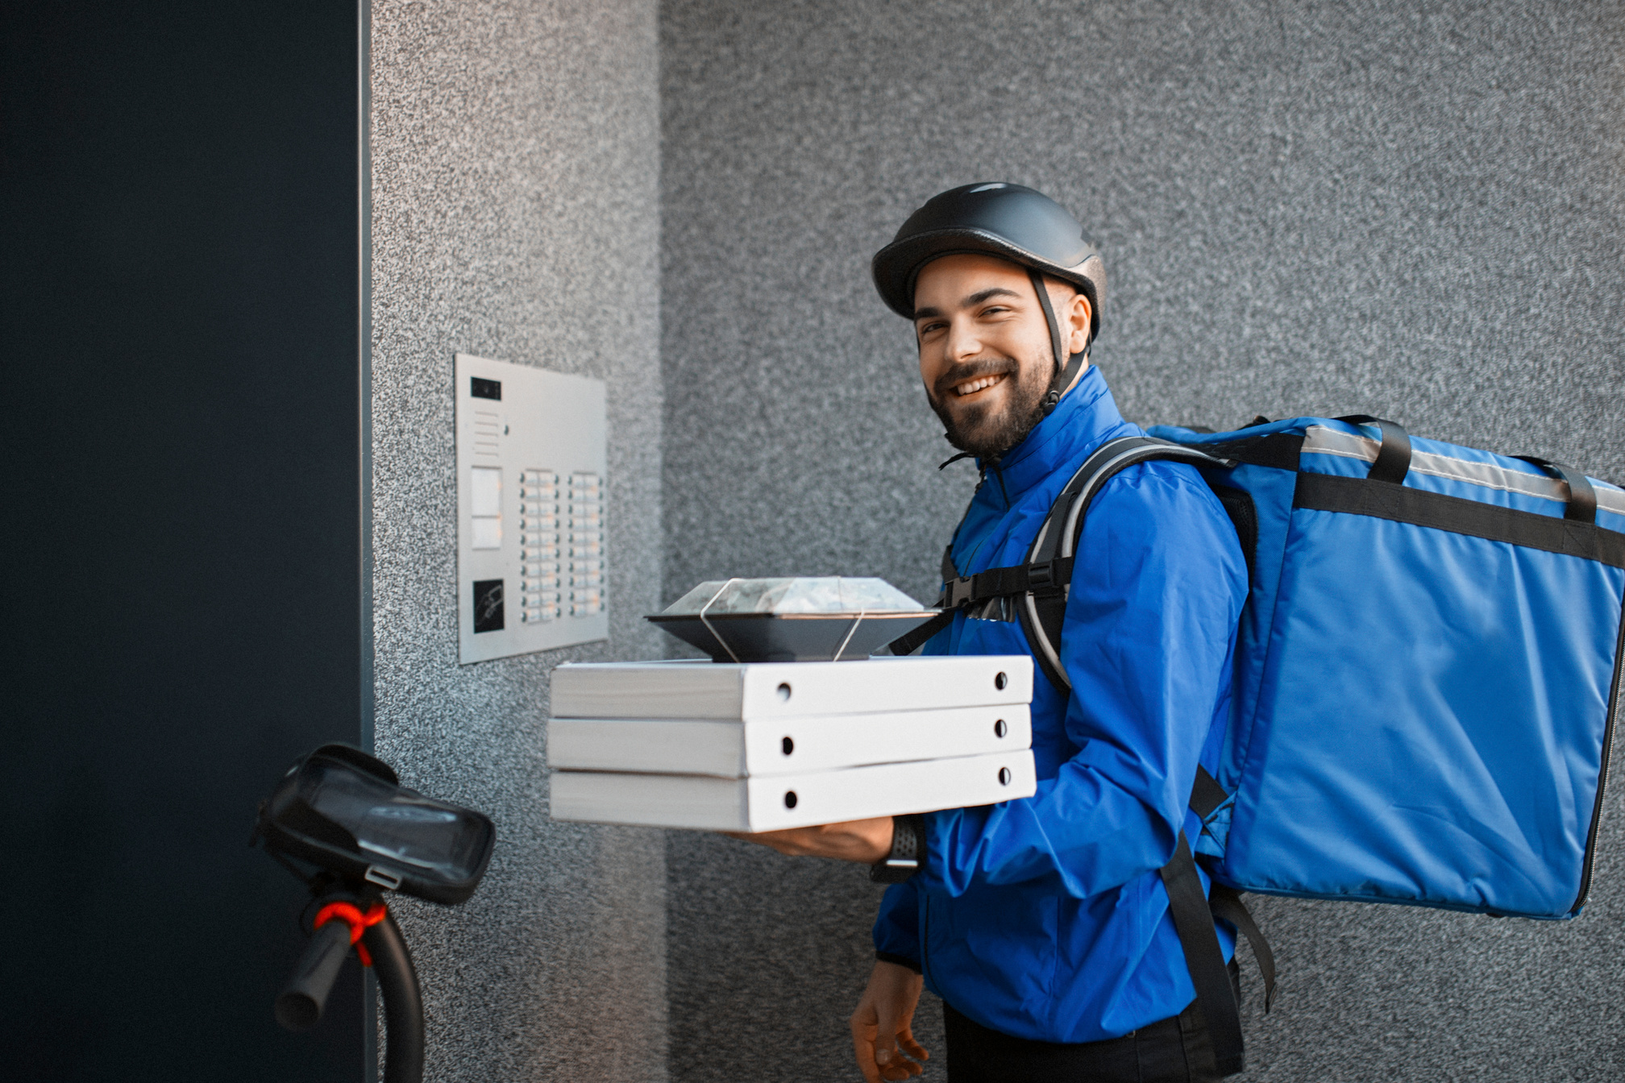
DS BATCH 28
Analisis Prediksi Waktu Pengantaran Makanan
Presented by
M. Rizky Nugraha A

Slide 2

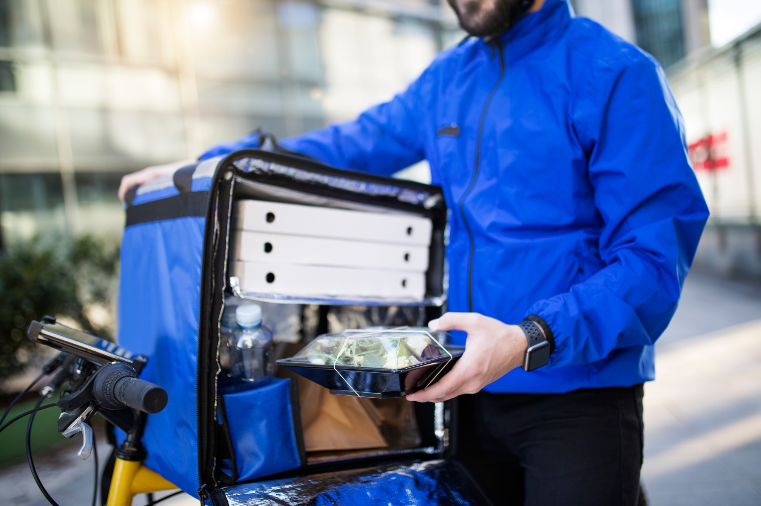

DS BATCH 28
POINT
PEMBAHASAN
Profil Dataset
Rumusan Masalah dan Tujuan
Analisis
Kesimpulan & Insight Bisnis

Slide 3

DS BATCH 28
Profil Dataset
Dataset ini berisi data yang terkait dengan waktu pengantaran makanan dan beberapa fitur yang memengaruhinya. Berikut adalah penjelasan dari setiap kolom dalam dataset:
Order_ID: Identifikasi unik untuk setiap pesanan makanan.
Distance_km: Jarak pengantaran makanan dalam kilometer.
Weather: Kondisi cuaca saat pengantaran dilakukan, dengan kategori seperti "Clear", "Windy", "Foggy", "Rainy", dll.
Traffic_Level: Tingkat kemacetan lalu lintas saat pengantaran, dengan kategori seperti "Low", "Medium", dan "High".
Time_of_Day: Waktu pengantaran, dengan kategori seperti "Morning", "Afternoon", "Evening", dan "Night".
Vehicle_Type: Jenis kendaraan yang digunakan untuk pengantaran, dengan kategori seperti "Scooter" dan "Bike".
Preparation_Time_min: Waktu yang dibutuhkan untuk mempersiapkan pesanan makanan sebelum pengantaran.
Courier_Experience_yrs: Pengalaman kurir dalam tahun, menunjukkan berapa lama kurir telah bekerja.
Delivery_Time_min: Waktu yang dibutuhkan untuk mengantarkan makanan dari restoran ke pelanggan dalam menit.

Slide 4


DS BATCH 28
Rumusan Masalah
"Bagaimana faktor-faktor seperti jarak pengantaran, kondisi lalu lintas, cuaca, jenis kendaraan, waktu pengantaran, pengalaman kurir, dan waktu persiapan makanan mempengaruhi waktu pengiriman dalam sistem pengantaran makanan ?"
Tujuan
Membangun model untuk memprediksi waktu pengiriman berdasarkan faktor-faktor yang diduga mempengaruhi seperti jarak pengantaran, kondisi lalu lintas, cuaca, jenis kendaraan, waktu pengantaran, pengalaman kurir, dan waktu persiapan makanan.
Memberikan wawasan untuk meningkatkan efisiensi sistem pengiriman, misalnya, dengan meminimalkan waktu pengiriman atau mengoptimalkan alokasi kendaraan dan kurir berdasarkan kondisi tertentu.

Slide 5
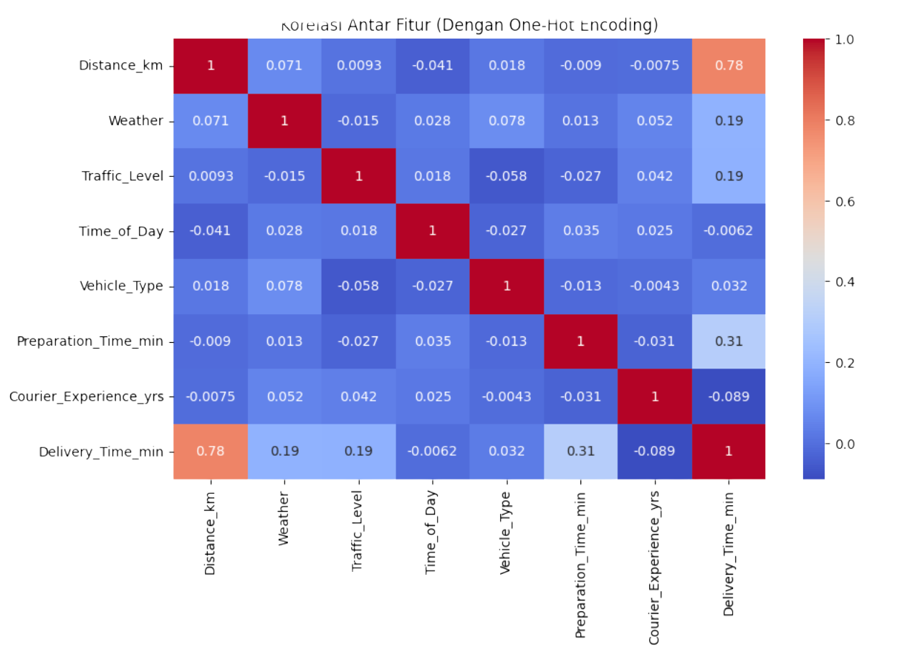
Analisis
DS BATCH 28
Exploratory Data Analysis (EDA)
Heatmap ini memberikan gambaran yang jelas bahwa jarak pengiriman adalah faktor utama dalam menentukan waktu pengiriman, dengan waktu persiapan dan lalu lintas juga berkontribusi secara signifikan.
Perusahaan dapat fokus pada optimasi rute dan waktu persiapan untuk meningkatkan kecepatan pengiriman dan memanfaatkan informasi lalu lintas dan cuaca untuk mengurangi ketidakpastian dalam estimasi waktu pengiriman

Slide 6
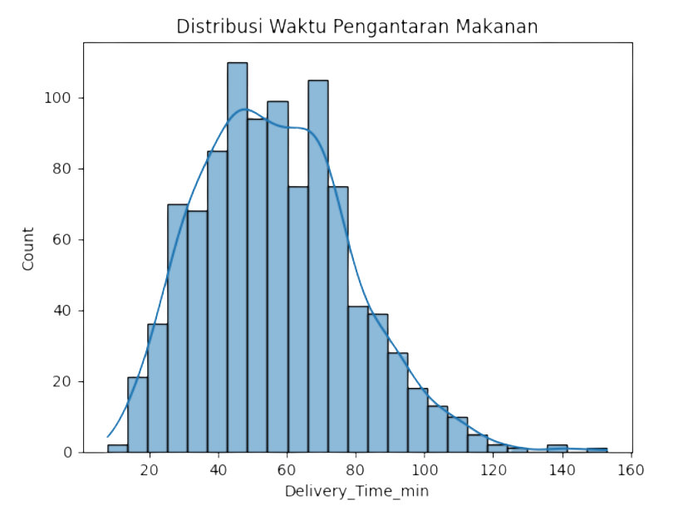

Analisis
DS BATCH 28
Exploratory Data Analysis (EDA)
Distribusi ini memberikan gambaran yang jelas bahwa pengantaran makanan pada umumnya cukup cepat, namun ada beberapa faktor yang menyebabkan pengantaran menjadi lebih lama yang perlu dioptimalkan lebih lanjut.
Pola Distribusi: Distribusi waktu pengantaran makanan cenderung normal atau hampir simetris dengan puncak pada rentang 40-60 menit. Ini menunjukkan bahwa sebagian besar pengiriman selesai dalam rentang waktu tersebut.
Jumlah Pengiriman pada Waktu Rata-Rata: Mayoritas pengiriman terjadi dalam rentang waktu sekitar 50-70 menit, dengan beberapa fluktuasi, yang mengindikasikan bahwa waktu pengiriman rata-rata biasanya berada di sekitar angka tersebut.
Outliers: Ada outliers atau pengiriman yang lebih lama, terutama di sisi kanan histogram, di atas 100 menit. Ini menunjukkan bahwa ada beberapa pengiriman yang memerlukan waktu lebih lama dari biasanya. Hal ini bisa disebabkan oleh berbagai faktor, seperti kemacetan lalu lintas, kondisi cuaca buruk, atau masalah operasional.

Slide 7
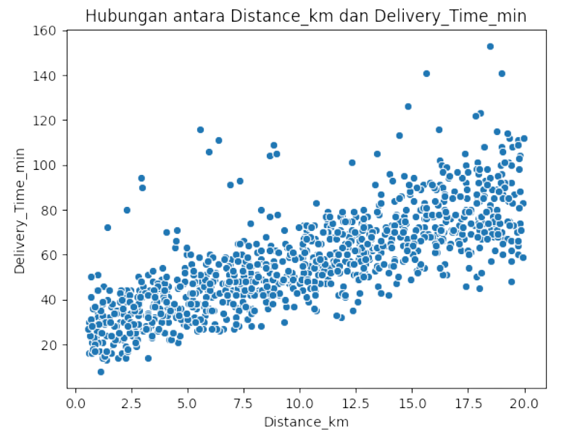

Analisis
DS BATCH 28
Exploratory Data Analysis (EDA)
Secara keseluruhan, gambar ini menunjukkan bahwa jarak pengiriman adalah faktor dominan yang mempengaruhi waktu pengiriman, dengan pengantaran jarak pendek yang lebih berfluktuasi dan jarak jauh yang lebih konsisten.
Hubungan Positif yang Kuat: Semakin jauh jarak pengiriman, semakin lama waktu yang dibutuhkan, menunjukkan jarak adalah faktor utama dalam waktu pengiriman.
Konsistensi Tren: Secara umum, semakin jauh jarak, semakin lama waktu pengiriman, sesuai dengan analisis sebelumnya.
Fluktuasi di Jarak Pendek: Pada jarak kurang dari 5 km, waktu pengiriman lebih bervariasi, dipengaruhi oleh faktor lain seperti lalu lintas, waktu, atau operasional.
Konsistensi di Jarak Jauh: Pada jarak lebih dari 10 km, waktu pengiriman lebih konsisten, meskipun kondisi eksternal masih bisa mempengaruhi.

Slide 8
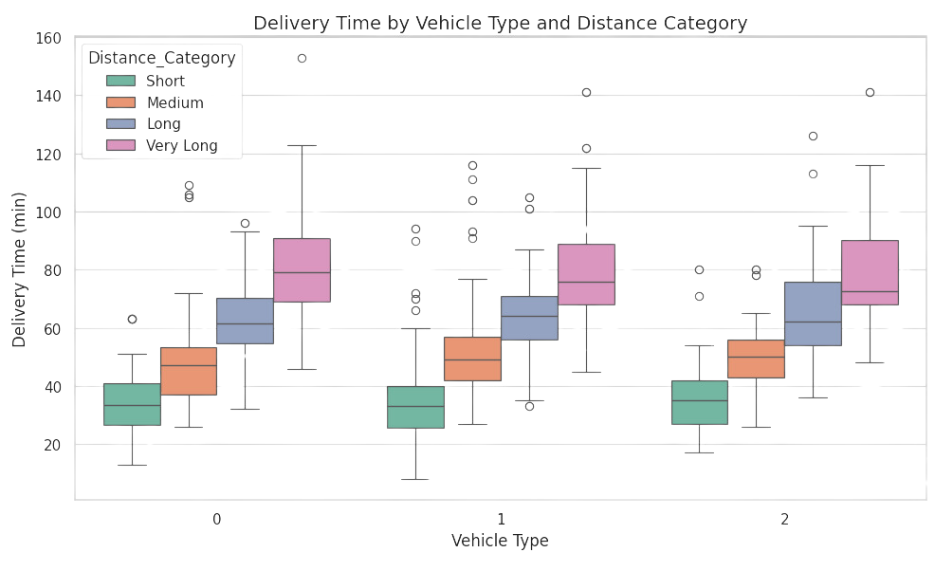


Analisis
DS BATCH 28
Exploratory Data Analysis (EDA)
Pengaruh Tipe Kendaraan terhadap Waktu Pengiriman:
Scooter memiliki waktu pengiriman paling cepat dibandingkan dengan Bike dan Car, terutama pada jarak pendek dan menengah.
Car cenderung memiliki waktu pengiriman lebih lama, terutama untuk jarak yang lebih jauh.
Pengaruh Jarak terhadap Waktu Pengiriman:
Semakin jauh jaraknya (Very Long), semakin lama waktu pengiriman, terlepas dari jenis kendaraan yang digunakan.
Untuk jarak pendek (Short), semua kendaraan menunjukkan waktu pengiriman yang lebih rendah, tetapi Scooter tetap menjadi yang paling efisien.
Vehicle Type :
Scooter = 0
Bike = 1
Car = 2
Distance Category :
Short: 0.59 km – 5.105 km
Medium: 5.105 km – 10.19 km
Long: 10.19 km – 15.018 km
Very Long: 15.018 km – 19.99 km

Slide 9


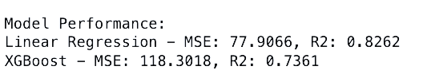
DS BATCH 28
Model Machine Learning
Berdasarkan metrik MSE dan R², Linear Regression tampil lebih baik daripada XGBoost pada dataset ini karena nilai MSE lebih rendah dan nilai R2 lebih tinggi. Untuk itu, Linear Regression dinilai lebih akurat dan efektif dalam memprediksi waktu pengiriman.

Slide 10
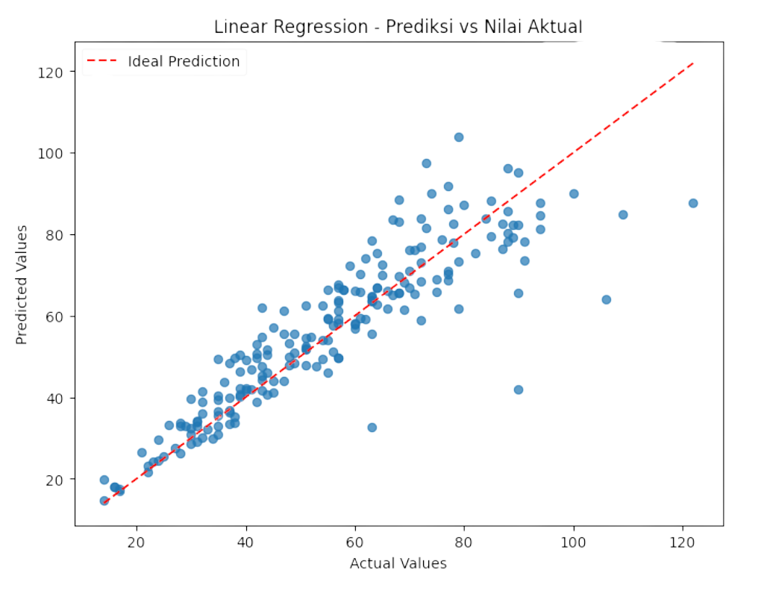
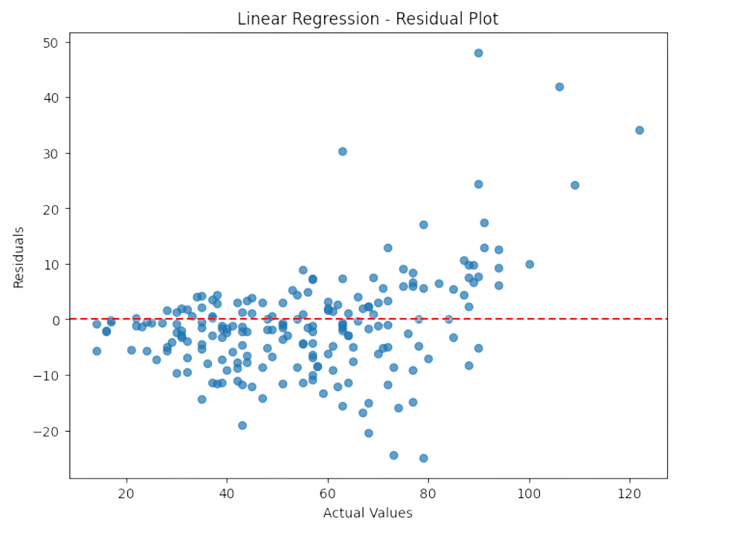
Model Machine Learning
DS BATCH 28
Model Linear Regression menunjukkan performa yang baik secara keseluruhan, dengan residuals yang tersebar acak di sekitar garis 0, yang menunjukkan tidak adanya pola kesalahan sistematik.
Namun, ada beberapa outliers yang menunjukkan prediksi dengan kesalahan besar, yang perlu dianalisis lebih lanjut
Secara keseluruhan, model Linear Regression menunjukkan performa yang baik, dengan prediksi yang sangat mendekati nilai aktual.

Slide 11
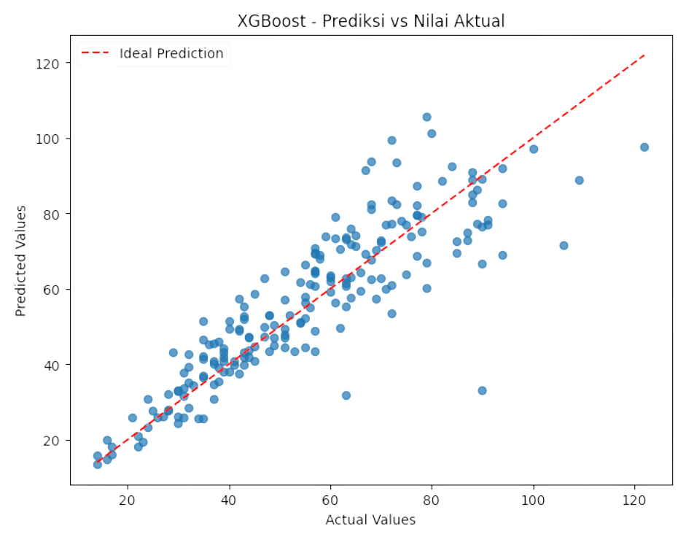
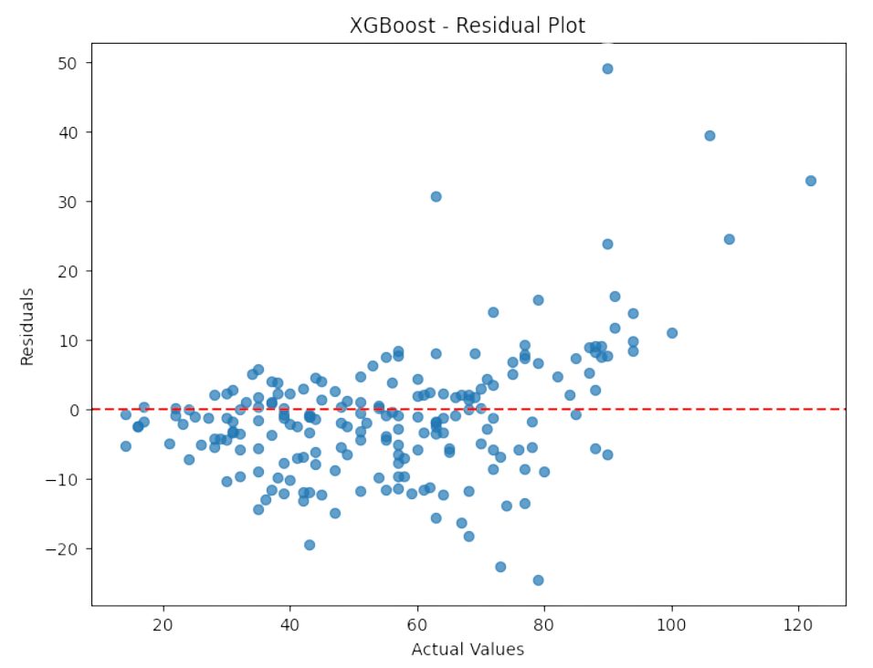
Model Machine Learning
DS BATCH 28
XGBoost menunjukkan performa yang baik dengan residuals yang tersebar acak dan sebagian besar titik residual berada di sekitar garis 0, yang menunjukkan prediksi yang tidak bias.
Outliers yang jauh dari garis residual menunjukkan bahwa ada beberapa kesalahan prediksi yang perlu dianalisis lebih lanjut.
XGBoost memberikan hasil prediksi yang sangat baik, dengan sebagian besar titik data dekat dengan garis ideal, menunjukkan akurasi yang tinggi.

Slide 12
Model Machine Learning
DS BATCH 28
Linear Regression: Jika melihat Residual Plot untuk Linear Regression, meskipun ada sedikit fluktuasi, tidak ada pola jelas yang menunjukkan bahwa model terlalu cocok dengan data pelatihan, sehingga model Linear Regression tidak menunjukkan tanda-tanda jelas overfitting. Residual yang tersebar secara acak menunjukkan bahwa model berfungsi dengan baik tanpa terlalu menyesuaikan dengan noise data.
XGBoost: XGBoost juga menunjukkan distribusi residual yang serupa dan tampaknya lebih stabil, yang menandakan model ini juga tidak overfit, meskipun hasilnya sedikit lebih tinggi dalam MSE dibandingkan Linear Regression.
Jadi, berdasarkan grafik ini, dapat disimpulkan bahwa Linear Regression tidak mengalami overfitting,

Slide 13
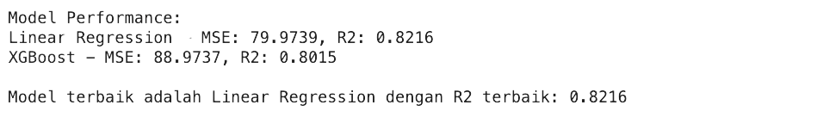
Model Machine Learning
DS BATCH 28
Model terbaik menunjukkan Linear Regression memiliki performa lebih baik dalam hal akurasi prediksi meskipun XGBoost adalah model yang lebih kompleks.

Slide 14
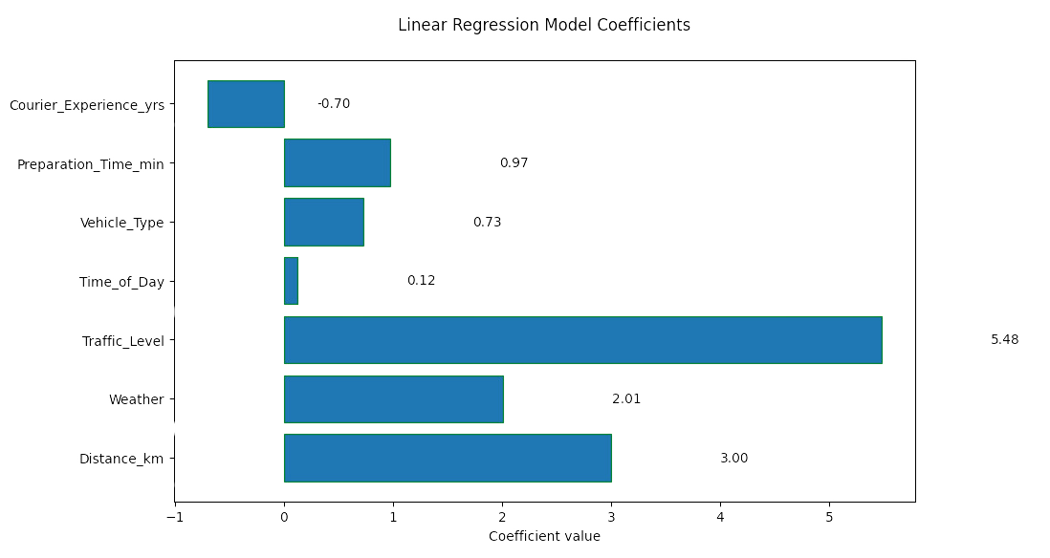

Feature Important
DS BATCH 28
Tingkat Lalu Lintas dan Jarak adalah fitur yang paling berpengaruh untuk memprediksi waktu pengantaran. Sementara itu, Pengalaman Kurir memiliki pengaruh negatif terhadap waktu pengantaran, yang berarti semakin berpengalaman kurir, semakin cepat pengantaran yang dilakukan.
Berikut adalah insight dari grafik:
Tingkat Lalu Lintas dan Jarak adalah faktor paling penting yang mempengaruhi waktu pengantaran.
Cuaca dan Waktu Persiapan juga berpengaruh, meskipun tidak sebesar lalu lintas atau jarak.
Jenis Kendaraan dan Waktu Hari memiliki pengaruh yang lebih kecil.
Pengalaman Kurir berdampak negatif, artinya kurir yang lebih berpengalaman cenderung mengantarkan lebih cepat.

Slide 15



KESIMPULAN
Jarak pengiriman adalah faktor yang paling berpengaruh terhadap waktu pengiriman. Semakin jauh jarak, semakin lama waktu yang dibutuhkan untuk pengantaran.
Efisiensi pengiriman sangat bergantung pada jenis kendaraan dan jarak pengiriman. Adapun, Scooter adalah pilihan yang lebih efisien untuk pengiriman cepat, terutama dalam jarak pendek hingga menengah.
Waktu persiapan (Preparation Time) dapat mempengaruhi waktu pengiriman. Semakin lama waktu persiapan, semakin lama waktu pengiriman secara keseluruhan.
Tingkat lalu lintas dan jenis kendaraan memberikan kontribusi kecil, meskipun ada korelasi moderat antara lalu lintas dan waktu pengiriman.

Slide 16


INSIGHT
BISNIS
1.Peningkatan Proses Persiapan: Fokus pada proses yang mempercepat persiapan makanan bisa mengurangi total waktu pengiriman.
2.Manajemen Rute Berdasarkan Jarak dan Kendaraan:
Optimalkan pencarian rute tercepat dengan tetap mempertimbangkan kondisi lalu lintas serta pengetahuan terhadap rute-rute alternatif terutama pada saat melelalui daerah padat lalu lintas.
Fokus pada optimalisasi kendaraan berdasarkan jarak pengiriman untuk meningkatkan efisiensi dan mengurangi waktu tunggu pelanggan.

Slide 17
Model Machine Learning
DS BATCH 28
Deploy Model menggunakan Gradio App
Link Gradio

Slide 18


Thank You

